Slide 1

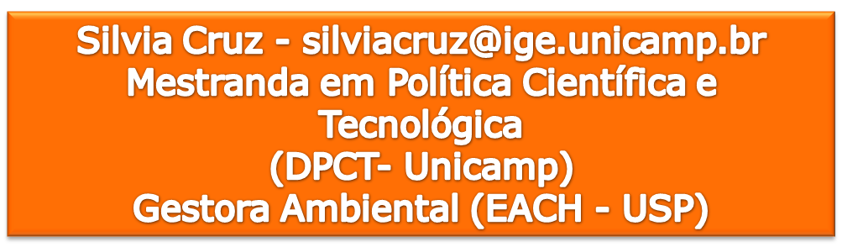
INOVAÇÃO:
Conceitos, Definições e Correntes

Slide 2
O que é inovação?
Desenvolvimento Sustentável/ Sustentabilidade
Globalização
Inovação
Temas ao mesmo tempo polissêmicos e consensuais....

Slide 3
O que é Inovação?
“Corresponde à colocação no mercado de um processo, produto ou ideia recentemente inventado, com o propósito da sua exploração comercial” (Schumpeter, 1942).
“Inovações compreendem as implantações de produtos e processos tecnologicamente novos e substanciais melhorias tecnológicas em produtos e processos. Uma inovação é considerada implantada se tiver sido introduzida no mercado (inovação de produto) ou usada no processo de produção (inovação de Processo)” (Manual de Oslo, 2005)

Slide 4
Invenção e Inovação
Invenção: Geração de novas ideias e seu desenvolvimento até que tenham sido superadas as principais dificuldades conceituais e práticas para a sua implementação
Pode até ter sido patenteada, porém não implica seu uso comercial
É a solução tecnicamente viável de um problema
Restrita ao âmbito das ideias, esboços e modelos para um novo ou um melhor produto, processo, etc

Slide 5
Invenção e Inovação
Inovação: é colocar boas ideias em uso, dando a elas um uso COMERCIAL
É a solução técnica economicamente viável do problema
Inovação é quando a invenção se transforma em inovação, mas isto não garante que a inovação terá mercado
(Blu-ray vs HD-DVD; Qwerty vs Dvorak ...) Conceito de Massa crítica

Slide 6
TIPOS DE INOVAÇÃO
Radical: Quando há o rompimento da tecnologia existente. Implantação de uma nova tecnologia (mudança descontínua/ ruptura)
“Inovações radicais provocam grandes mudanças no mundo, enquanto inovações ‘incrementais’ preenchem continuamente o processo de mudança” (Schumpeter,1942)
Incremental: Mudanças em uma tecnologia já existente. Alteração no Design, qualidade (aprimoramento contínuo da nova e da velha tecnologia).
É conhecida também como inovação adaptativa – Brasil
Notes:
A inovaçao incremental é conhecida também como inovaçao adaptativa – que é o que o Brasil faz. Estas inovacoes, adaptativas, são a primeira etapa do processo de inovacao dos paises em desenvolvimento. Ao fazerem inovacoes adaptativas eles conseguem adquirir conhecimento e tecnicas para dar o passo além, partir para as inovacoes radicais – de ruptura.

Slide 7
Exemplos de Inovação retirados do Manual de Oslo
Bancos
Introdução de cartões inteligentes e cartões de múltiplos propósitos em plástico
Nova agência bancária sem qualquer pessoal onde os clientes “fazem normalmente seus negócios” através de terminais de computadores à sua disposição
Banco via telefone
Banco via Internet
Escritório de apoio “paperless” (sem papéis — todos os documentos são escaneados para registro em computadores).
Empresas de transporte rodoviário
Uso de telefones celulares para redirecionar os motoristas ao longo do dia (maior flexibilidade aos clientes)
Novo sistema de mapeamento por computador

Slide 8
Principais Correntes

Slide 9
A visão Neoclássica
Adam Smith: Pioneiro no reconhecimento da relação entre mudança tecnológica e crescimento econômico (riqueza das nações): a divisão e especialização do trabalho e os aprimoramentos da maquinaria
David Ricardo: Admite com Adam Smith a relação entre o aumento do capital e o progresso técnico com o crescimento econômico. Trata do problema da substituição do trabalho pela máquina e do desemprego

Slide 10
A visão Neoclássica
O modelo idealizado e defendido pela teoria neoclássica é o de concorrência perfeita
Todos os agentes econômicos, firmas e consumidores, têm informação perfeita
Os economistas neoclássicos preocuparam-se centralmente em mostrar as características e propriedades do mercado no processo de alocação de recursos
A empresa é um agente individual, que maximiza o lucro a partir de cálculos racionais, considerando a tecnologia como um dado externo
A economia tende a se ajustar e atingir situações de equilíbrio; mudanças no ambiente alteram as condições de equilíbrio. Os preços se ajustam para atingir novamente o ponto de equilíbrio
Notes:
- Concorrência perfeita: Grande número de firmas que possuem estruturas de custos muito semelhantes, que produzem produtos homogêneos, mas cada firma oferta uma pequena parcela da produção total introduzida no mercado
- Informação perfeita: Os consumidores têm a capacidade de avaliar o produto que consomem e as empresas têm acesso a qualquer tipo de informação, inclusive sobre a tecnologia. É por conta mesmo da tecnologia ser tratada como um elemento de apropriabilidade nula (a imitação tem baixo custo) que as firmas são consideradas idênticas

Slide 11
A visão Neoclássica
Sempre que emergirem perturbações no sistema econômico haverá uma tendência natural em direção a um novo equilíbrio.
Ex: a aplicação de uma nova tecnologia por uma firma individual, ao modificar a sua estrutura de custos, estabelecerá uma desordem momentânea no mercado. Mas como há informação perfeita, todas as outras firmas também incorporarão rapidamente a nova tecnologia e transformarão suas estruturas de custos. Portanto, os benefícios acabam sendo partilhados por todas as firmas
Equilíbrio entre oferta e demanda: Hipótese de que tudo que é produzido acaba sendo consumido, não havendo riscos de superprodução. Diante de qualquer redução na demanda agregada , o sistema tenderia a forçar as firmas a reduzirem seus preços para não perderem seus clientes. As firmas menos eficientes em adotar esta estratégia de redução no preço tenderiam a sair do mercado e se estabeleceria um novo equilíbrio entre oferta e demanda, mas agora em um nível de produção mais baixo

Slide 12
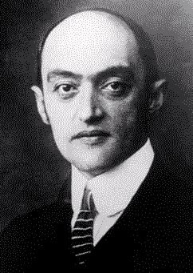
Joseph Schumpeter
(1883 — 1950) Importante economista do século XX
Suas principais obras foram:
A natureza e a essência da economia política;
Teoria do desenvolvimento econômico;
Ciclos econômicos;
Capitalismo, socialismo e democracia;
História da análise econômica.
O livro TDE pode ser considerado o - ponto de inflexão – da mudança do entendimento do que é a tecnologia e do papel da inovação; o papel do empreendedor, papel do crédito bancário em financiar a inovação etc

Slide 13
Joseph Schumpeter
Economista - defendeu a integração da sociologia como uma forma de entendimento de suas teorias econômicas
Suas ideias sobre ciclos econômicos e desenvolvimento econômico precisaram de uma visão de sistemas dinâmicos não-lineares para serem parcialmente formalizadas
Segundo o autor, para que a economia saia de um estado de equilíbrio e entre em um boom (processo de expansão) é necessário o surgimento de alguma inovação, do ponto de vista econômico, que altere consideravelmente as condições prévias de equilíbrio = Destruição Criativa

Slide 14
Joseph Schumpeter
Exemplos de inovações que alteram o estado de equilíbrio são:
introdução de um novo bem;
ii) introdução de um novo método de produção;
iii) abertura de um novo mercado;
iv) conquista de uma nova fonte de oferta de matérias-primas ou de bens semi-manufaturados; e
v) estabelecimento de uma nova organização de qualquer indústria

Slide 15
Joseph Schumpeter
Uma inovação no sistema econômico é para Schumpeter um “ato empreendedor”, realizada pelo “empresário empreendedor”, visando a obtenção de um lucro
O lucro é o motor de toda a atividade empreendedora, não como a remuneração do capital investido, mas como o “lucro extraordinário”, isto é, o lucro acima da média exigida pelo mercado para que haja novos investimentos e transferências de capitais entre diferentes setores
Notes:
A idéia da inovação gerar mais lucro – voce pode usar aquele exemplo que ele dá do primeiro inovador. O que cria a inovacao radical – ele poderá usufruir dos ganhos economicos desta inovaçao – tendo lucro extra. Os outros, inovadores seguidores não poderão usufruir deste lucro.

Slide 16
Schumpeter e a inovação
O agente deste processo revolucionário é o empresário heróico:
O proprietário individual do século 19 e as grandes empresas do século XX
A inovação precisa de recompensa, daí a economia dinâmica permitir enormes lucros ao inovador
O monopólio temporário é a forma de a natureza permitir que os inovadores ganhem com suas invenções
A desigualdade de curto prazo é o preço do progresso no longo prazo

Slide 17
Schumpeter e os Ciclos Longos
Schumpeter atribuiu a ocorrência dos ciclos de Kondratieff ao processo de difusão de grandes inovações na economia mundial. Períodos de prosperidade = rápida difusão de inovações chaves no sistema produtivo, a exemplo da máquina a vapor e da eletricidade
O sucesso de empresários inovadores na introdução de novos produtos e processos proporcionariam uma onda de otimismo diante das perspectivas de grandes lucros
Ao reproduzir as inovações bem-sucedidas, empresários imitadores realizariam investimentos produtivos e criariam novos empregos favorecendo o crescimento econômico

Slide 18
Ciclos Econômicos (1939)
Inovação explica os grandes ciclos de expansão da economia capitalista (Kondratiev, 1935).
Inovações incrementais são responsáveis pelos médios ciclos e inovações revolucionárias, pelos grandes.
eletricidade;
química;
motor. comb.
sist. fabril;
carvão;
ferro
vapor; aço
1790
-inflação-
1817
-deflação-
1850
-inflação-
1873
-deflação-
1896
-inflação-
1914
Notes:
Também conhecido como ciclo de kondratiev

Slide 19
Resumindo Schumpeter....
Empresário inovador ou inovador schumpeteriano é o primeiro a trazer um novo produto para comercialização
Destruição criativa: O impulso fundamental que inicia e mantém o movimento da máquina capitalista decorre dos novos bens de consumo, dos novos métodos de produção ou transporte, dos novos mercados, das novas formas de organização industrial que a empresa capitalista cria.
O mesmo processo de mutação industrial que incessantemente revoluciona a estrutura econômica a partir de dentro, incessantemente destruindo a velha, incessantemente criando uma nova.
Esse processo de Destruição Criativa é o fato essencial acerca do capitalismo.
“...o problema usualmente estudado é o da maneira como o capitalismo administra a estrutura existente, ao passo que o problema crucial é saber como ele as cria e destrói” (Schumpeter, 1942)

Slide 20
NeoSchumpeterianos (anos 80)
Schumpeter: recuperam o conceito da inovação como motor da dinâmica capitalista, abandonando o referencial de equilíbrio clássico
Concorrência: geradora de assimetrias e indutora de inovações
Ao invés da hipótese de racionalidade perfeita adotada como atributo do agente econômico pela teoria neoclássica, a teoria evolucionária utiliza a hipótese de racionalidade procedural:
As decisões dos agentes não podem ser definidas por cálculos de maximização (qual o melhor investimento, qual a melhor combinação de insumos, qual a melhor estratégia de mercado ou de produção, qual o melhor produto a ser lançado no mercado), mas por um processo de aprendizado em que as ações dos agentes vão sendo adotadas ao longo do processo, em interações com outros agentes e em relações de mercado e extra-mercado

Slide 21
Teoria evolucionária
Nelson e Winter (1982) iniciaram uma linha de investigações, apoiada em conceitos transpostos da biologia evolucionista, visando incorporar a questão tecnológica das teorias da firma
A competitividade de uma empresa em uma atividade particular é definida como um conjunto de competências tecnológicas diferenciadas, de ativos complementares e de rotinas
Tais competências são geralmente tácitas e não transferíveis, conferindo à firma um caráter único e diferenciado

Slide 22
Aprendizado Cumulativo
Processo no qual a repetição e a experimentação faz com que, ao longo do tempo, as tarefas sejam efetuadas de forma mais rápida e melhor e que as novas oportunidades operacionais sejam efetivamente experimentadas
A aprendizagem é cumulativa e coletiva (no âmbito da firma) e depende fundamentalmente de rotinas organizacionais codificadas ou tácitas

Slide 23
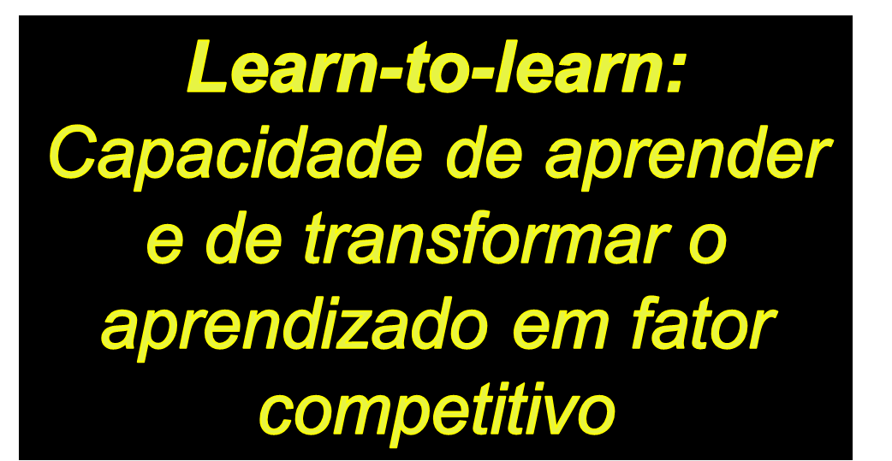
Principais Fontes de Aprendizado
Learning by doing
Ocorre durante o processo de manufatura em si, através do envolvimento direto da empresa no processo de produção.
Learning by using
Ocorre através da utilização do produto pelo usuário final
Learning by advances in science and technology
Consiste na absorção pela empresa de novos conhecimentos ou tecnologias gerados por institutos de pesquisa, universidades, etc.
Learning from inter-industry spillovers
Ocorre através da absorção de conhecimentos relacionados ao que outras empresas estão fazendo.
Ex: imitação tecnológica através da engenharia reversa
Learning by interacting
Ocorre quando uma empresa troca informações ou realiza alguma forma de cooperação com outra empresa. Ex: acordos de cooperação tecnológica
Learning by searching
O processo de busca de novas tecnologias ocorre internamente à empresa, à base de seus departamentos de P&D e de engenharia e design de produtos

Slide 24
ROTINA
  São rotinas técnicas de como fazer todas as coisas correntes da produção, contratação, vendas, P&D, publicidade, estratégias, etc
  Isso tem relação com o gene na medida em que a firma se comporta hoje em função das suas decisões ou modos de fazer do passado
Rotinas operacionais - atividades correntes
Rotinas de decisão – ex: investimento
Rotinas criativas – atividade de inovação

Slide 25
...Mas nem todos os comportamentos são rotineiros
  Não significa que sempre se faça a mesma coisa, mas, sim que há firmas têm um mecanismo de tomada de decisão com base no momento e/ou ambiente atual
Trata-se do que é conhecido como regular e previsível sobre o comportamento empresarial

Slide 26

Ao mesmo tempo, não significa que a firma seja totalmente previsível e sim que há elementos estocásticos que são difíceis de serem previstos
  A rotina não deve ser vista como inércia nas decisões e sim que as firmas possuem algumas regras de comportamento moldadas pelo seu passado

Slide 27
O momento
+
As rotinas
= (levam a...)
Decisões que devem ser vistas como BUSCAS de soluções ou situações momentaneamente adequadas
Logo, a busca é determinada pela rotina
Os processos dinâmicos do passado determinam o padrão de comportamento da firma e os resultados de mercado ao longo do tempo

Slide 28
Características
Heterogeneidade entre os agentes: mesmo diante de informações e situações idênticas, as escolhas poderão ser diferentes. Assim, entende-se que alguns tomarão decisões de comportamento e assumirão rotinas que se mostrarão melhores que outras
Processo de seleção: analogia com a biologia, lembrando o sentido darwinista de evolução - refletem os seus “genes”, ou seja, as rotinas.

Slide 29
ORIGINALIDADE DESTE ENFOQUE
Os rendimentos obtidos pela firma depende não dos recursos em si, mas da eficiência com que eles são empregados e da capacidade de encontrar para eles novas aplicações
Não se trata, aqui, de eficiência maximizadora e estática, mas de eficiência criativa e dinâmica

Slide 30
“NÃO É O MAIS FORTE DA ESPÉCIE QUE SOBREVIVE, NEM O MAIS INTELIGENTE; MAS SIM, O QUE MELHOR SE ADAPTA ÀS MUDANÇAS.” (CHARLES DARWIN)

Slide 31
Referências
FREEMAN, C. La teoría económica de la innovación industrial, 1975
KONDRATIEV, N. D. The Long Waves in Economic Life. The Review of Economic Statistics, v. 17, pp. 105-115, 1935
COOMBS, R. et alli. Economics and Technological Change. MacMillan, Londres, 1987.
DOSI, G. Mudança Técnica e Transformação Industrial - A teoria e uma aplicação à indústria dos semicondutores. Campinas, SP. Editora da Unicamp, 2006.
MOWERY, D., ROSENBERG, N. The influence of market demand upon innovation: a critical review of some recent empirical studies. In: ROSENBERG, N., org. Inside the black-box - technology and economics. Cambridge: Cambridge University Press, 1982.
NELSON, R; WINTER, S. (1982) An evolutionary theory of economic change. Harvard University Press. Versão traduzida por Cláudia Heller. Clássicos da Inovação. Editora UNICAMP, 2005. Capítulo 1 e 11.
SCHUMPETER, J. A. Capitalismo, Socialismo e Democracia, 1942
SCHUMPETER, J A . Teoria do desenvolvimento econômico. São Paulo: Abril Cultural, 1982

